Slide 1
ข้อจำกัดในการใช้งานรถฟอร์กลิฟต์
ข้อจำกัด/การแบ่งประเภท | สำเร็จหลักสูตรการฝึกอบรมทักษะ | สำเร็จการฝึกอบรมพิเศษ | หมายเหตุ
น้ำหนักบรรทุกสูงสุด 1 ตันขึ้นไป | ○ | - | ไม่ครอบคลุมถึงการขับรถฟอร์กลิฟต์บนถนนสาธารณะ
น้ำหนักบรรทุกสูงสุด น้อยกว่า 1 ตัน | ○ | ○

Slide 2
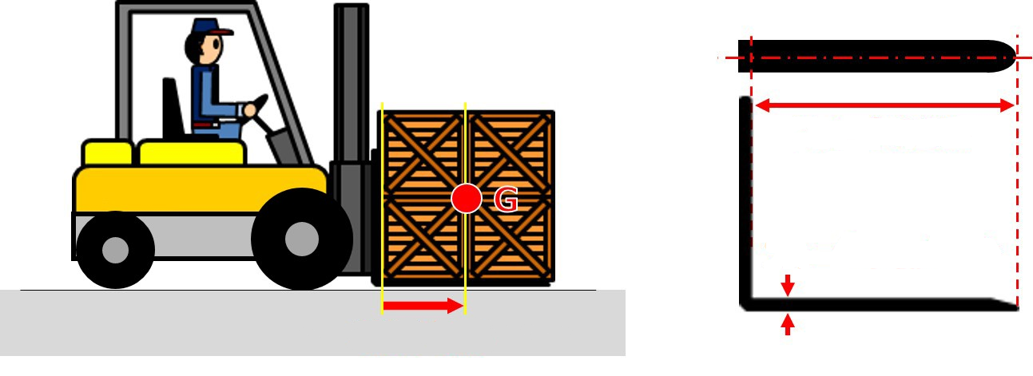
จุดศูนย์ถ่วงและความยาวงา
ความยาวงา
ความหนางาสูงสุด
จุดศูนย์ถ่วง

Slide 3
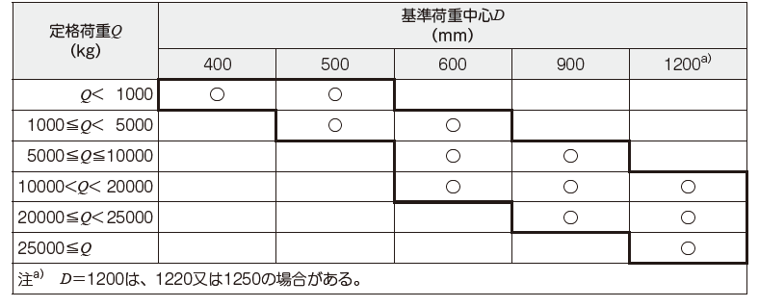
จุดศูนย์ถ่วงมาตรฐาน
จุดศูนย์ถ่วงมาตรฐาน D
น้ำหนักบรรทุกที่กำหนด Q
^{a)}: รวมถึงระยะ 1,220 และ 1,250

Slide 4
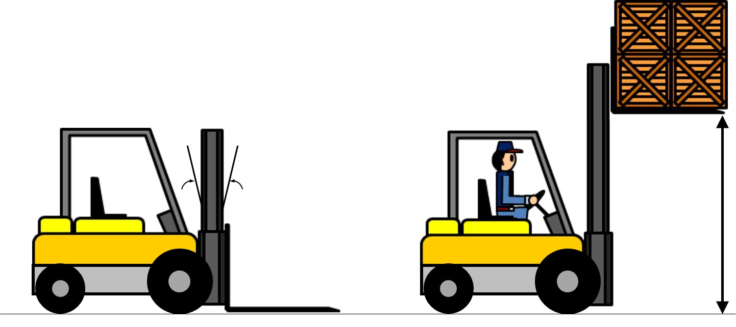
องศาการเอียงของเสายกและความสูงการยกสูงสุด
องศาการเอียงของเสายก
ความสูงการยกสูงสุด

Slide 5
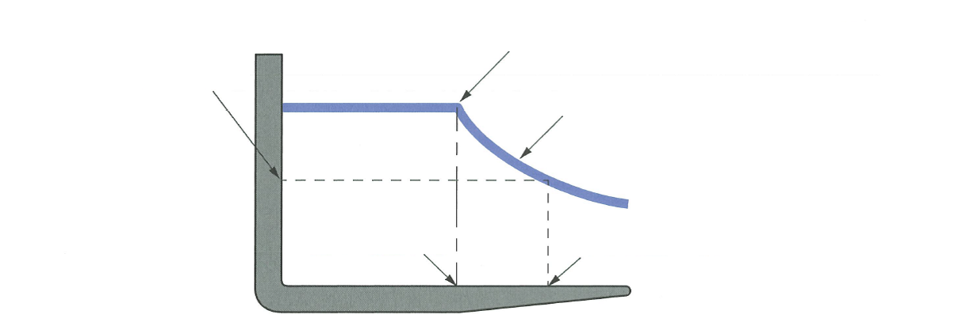
น้ำหนักบรรทุกสูงสุดและน้ำหนักที่อนุญาต
น้ำหนักที่อนุญาตที่สามารถบรรทุกได้ที่จุดศูนย์ถ่วงมาตรฐานจะเรียกว่า “น้ำหนักบรรทุกสูงสุด”
(น้ำหนักที่ระบุไว้)
น้ำหนักบนเส้นโค้งของน้ำหนักจะเรียกว่า “น้ำหนักที่อนุญาต”
น้ำหนัก
จุดศูนย์ถ่วงมาตรฐาน
(จุดศูนย์ถ่วง)

Slide 6
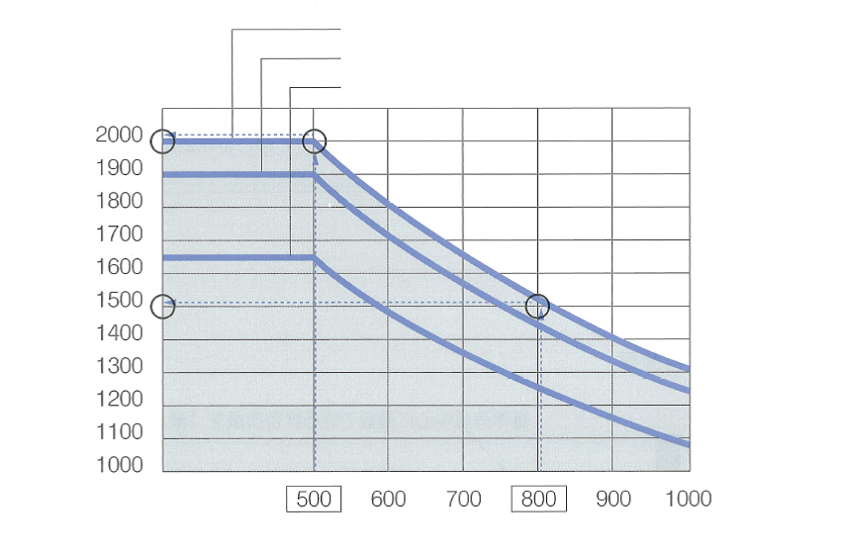
ข้อกำหนดที่เกี่ยวข้องกับน้ำหนัก ประสิทธิภาพ และสถานะ
ความสูงการยกสูงสุดสำหรับเสายก 3,000 และ 4,000 มม.
ความสูงการยกสูงสุดสำหรับเสายก 4,500 มม.
ความสูงการยกสูงสุดสำหรับเสายก 5,000 มม.
น้ำหนักที่อนุญาต (กก.)
จุดศูนย์ถ่วง (มม.)

Slide 7
ข้อเปรียบเทียบระหว่างเครื่องยนต์ดีเซลและเครื่องยนต์เบนซิน
 | เครื่องยนต์ดีเซล | เครื่องยนต์เบนซิน
ประเภทเชื้อเพลิง | เชื้อเพลิงดีเซล (น้ำมันเชื้อเพลิง) | เบนซิน
การจุดระเบิดหรือการจุดติดไฟ | จุดระเบิดด้วยความร้อนของอากาศอัด | จุดติดไฟด้วยประกายไฟฟ้า
มวลต่อเอาท์พุต | หนัก | เบา
ค่าใช้จ่ายต่อเอาท์พุต | สูง | ต่ำ
ประสิทธิภาพเชิงความร้อน | ดี (30 - 40%) | ไม่ดี (20 - 26%)
ค่าใช้จ่ายในการดำเนินงาน | ต่ำ | สูง
ความปลอดภัยจากอัคคีภัย | สูง | ต่ำ
เสียงรบกวน/การสั่นสะเทือน | สูง | ต่ำ
การติดเครื่องในช่วงฤดูหนาว | ไม่ค่อยดี | ดี

Slide 8
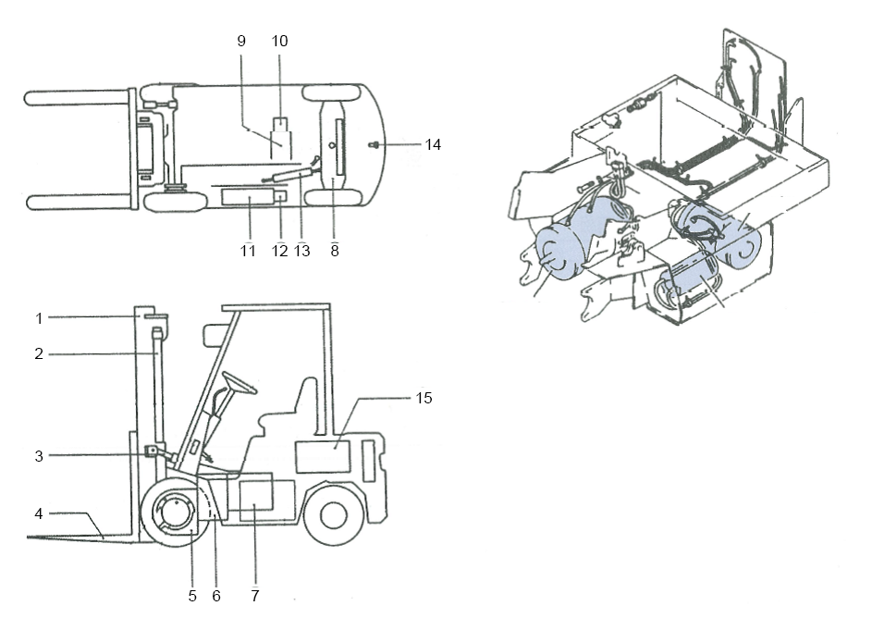
ส่วนประกอบของรถฟอร์กลิฟต์แบบถ่วงขับเคลื่อนด้วยแบตเตอรี่
มอเตอร์ปั๊ม
มอเตอร์ชุดขับ
มอเตอร์พวงมาลัยเพาเวอร์
1 | เสายก | 9 | มอเตอร์ไฟฟ้าสำหรับการบรรทุก/การวาง
2 | กระบอกสูบยก | 10 | ปั๊มไฮดรอลิกสำหรับการบรรทุก/การวาง
3 | กระบอกสูบปรับเอียง | 11 | มอเตอร์ไฟฟ้าสำหรับพวงมาลัย
4 | งา | 12 | ปั๊มไฮดรอลิกสำหรับพวงมาลัย
5 | เฟืองเพลาท้าย | 13 | กระบอกสูบไฮดรอลิกสำหรับพวงมาลัย
6 | เกียร์ทดรอบ | 14 | น้ำหนักถ่วง
7 | มอเตอร์ไฟฟ้าสำหรับการเดินทาง | 15 | แบตเตอรี่
8 | เพลาล้อหลัง

Slide 9
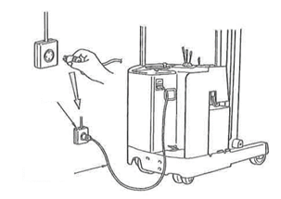
การชาร์จด้วยเครื่องชาร์จแบตเตอรี่ออนบอร์ด
ไฟฟ้า
สายชาร์จ

Slide 10
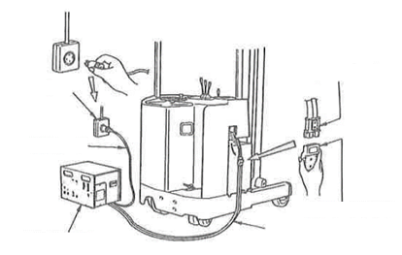
การชาร์จด้วยเครื่องชาร์จแบตเตอรี่แบบสเตชันนารี
ปลั๊กแบตเตอรี่
ไฟฟ้า
สายชาร์จ
ปลั๊กสายไฟเอาท์พุต
เครื่องชาร์จแบตเตอรี่แบบสเตชันนารี
สายไฟเอาท์พุต

Slide 11
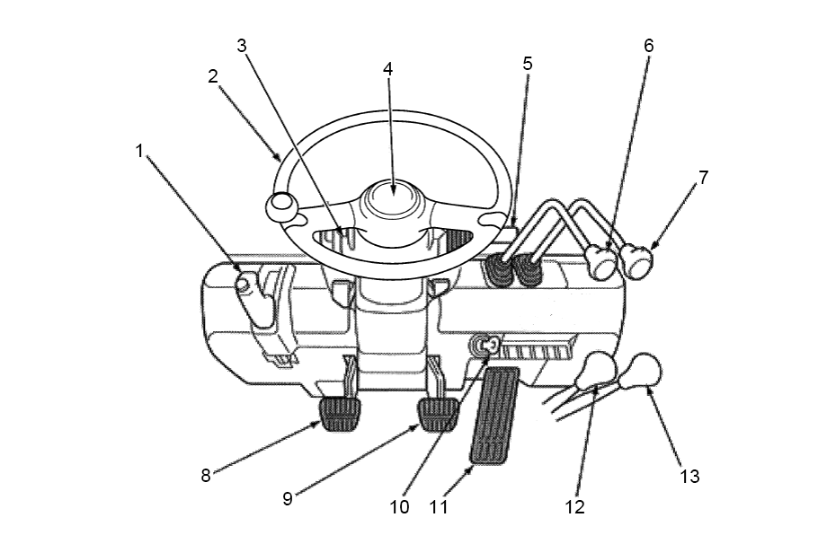
รถแบบใช้คลัตช์
1 | ก้านเบรกมือ
2 | พวงมาลัย
3 | มิเตอร์แสดงผลรวม
4 | สวิตช์แตร
5 | ไฟเลี้ยว/สวิตช์ไฟ
6 | คันโยกสำหรับยก
7 | คันโยกสำหรับเอียง
8 | แป้นคลัตช์
9 | แป้นเบรก
10 | สวิตช์สตาร์ทเครื่องยนต์
11 | แป้นคันเร่ง
12 | คันโยกเลือกความเร็วสูง/ความเร็วต่ำ
13 | คันโยกเลือกเดินหน้า/ถอยหลัง

Slide 12
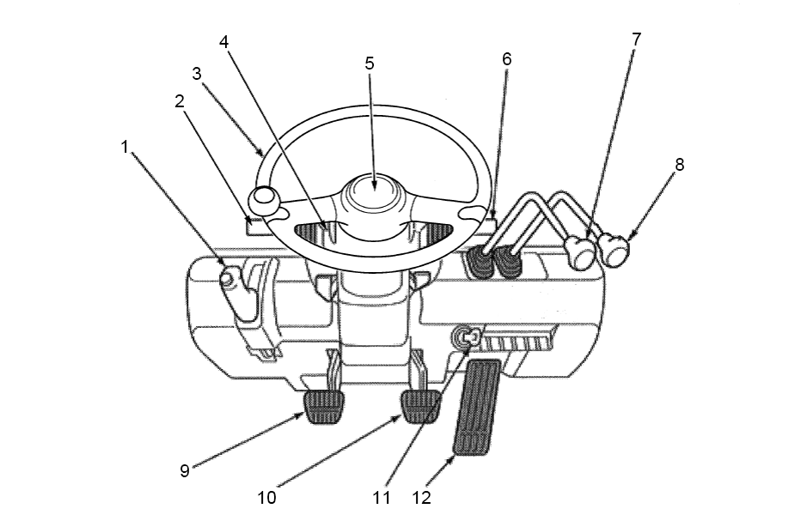
รถแบบใช้ทอร์กคอนเวอร์เตอร์
1 | ก้านเบรกมือ
2 | คันโยกเลือกเดินหน้า/ถอยหลัง
3 | พวงมาลัย
4 | มิเตอร์แสดงผลรวม
5 | สวิตช์แตร
6 | ไฟเลี้ยว/สวิตช์ไฟ
7 | คันโยกสำหรับยก
8 | คันโยกสำหรับเอียง
9 | แป้นเหยียบคันตัดกำลัง
10 | แป้นเบรก
11 | สวิตช์สตาร์ทเครื่องยนต์
12 | แป้นคันเร่ง

Slide 13
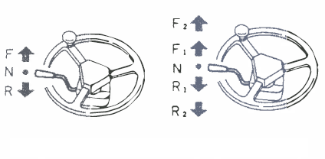
การเร่งความเร็ว/ลดความเร็วของรถแบบใช้ทอร์กคอนเวอร์เตอร์
[รถแบบใช้ทอร์กคอนเวอร์เตอร์ 1 สปีด]
[รถแบบใช้ทอร์กคอนเวอร์เตอร์ 2 สปีด]

Slide 14
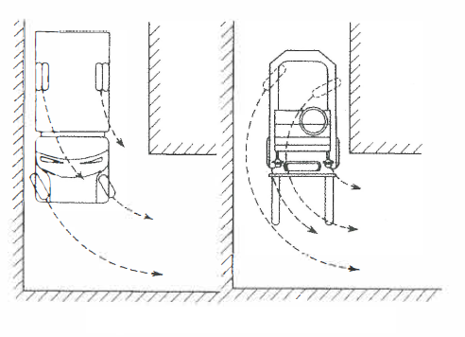
ความแตกต่างในการเลี้ยว
รถยนต์ปกติ
รถฟอร์กลิฟต์

Slide 15
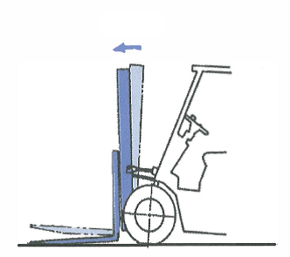
การเอียงเสายกไปข้างหน้า
เอียงไปข้างหน้า

Slide 16
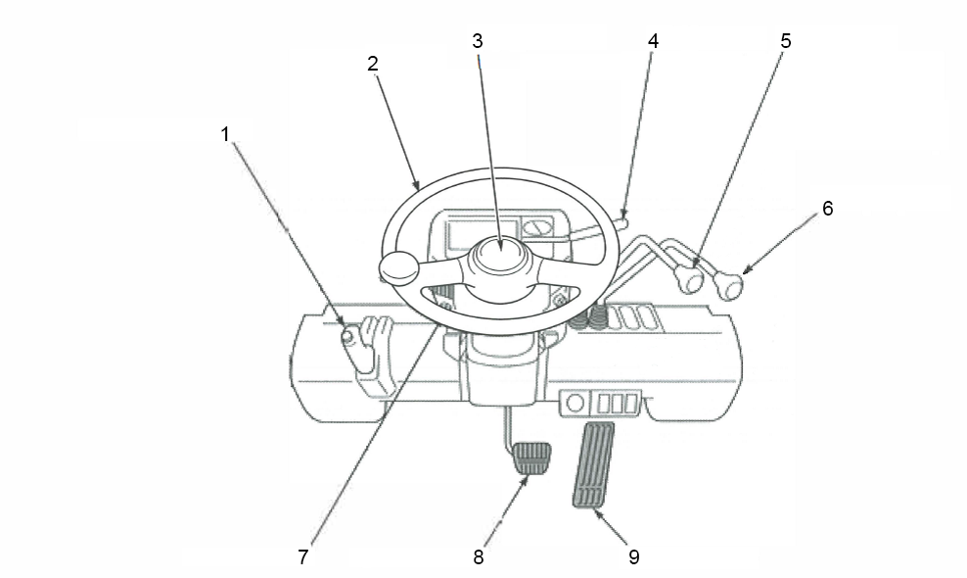
ที่นั่งคนขับรถฟอร์กลิฟต์แบบถ่วงขับเคลื่อนด้วยแบตเตอรี่
1 | ก้านเบรกมือ
2 | พวงมาลัย
3 | จอแสดงสวิตช์แตร
4 | คันโยกเลือกเดินหน้า/ถอยหลัง
5 | คันโยกสำหรับยก
6 | คันโยกสำหรับเอียง
7 | สวิตช์ไฟ
8 | แป้นเบรก
9 | แป้นคันเร่ง

Slide 17
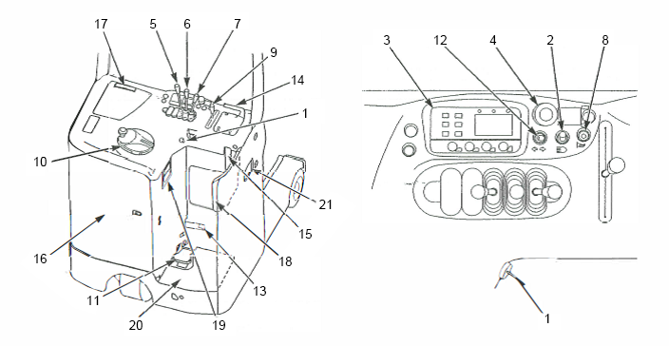
ที่นั่งคนขับรถฟอร์กลิฟต์ขายื่นแบบยืนขับ
1 | สวิตช์สตาร์ทเครื่องยนต์
2 | สวิตช์ไฟ
3 | แผงมิเตอร์ (จอแสดงผลความจุแบตเตอรี่ มิเตอร์ชั่วโมงการทำงาน จอแสดงผลรหัสการทำงานผิดปกติ จอแสดงผลโหมดการปรับตั้ง)
4 | ปุ่มตัดไฟฟ้าฉุกเฉิน
5 | คันโยกสำหรับยก
6 | คันโยกสำหรับเอียง
7 | คันโยกสำหรับขายื่น
8 | แตร
9 | คันโยกสำหรับเร่งเครื่อง
10 | พวงมาลัย
11 | แป้นเบรก
12 | สวิตช์ไฟเลี้ยว
13 | แป้นล็อกแบตเตอรี่
14 | ราวมือจับ
15 | เกจวัดระดับน้ำมันไฮดรอลิก
16 | ประตูรถด้านหลัง
17 | ที่ใส่เอกสาร
18 | พนักพิง
19 | แผงชาร์จไฟ
20 | แผ่นพื้น (แผ่นอินเตอร์ล็อค)
21 | ปลั๊กแบตเตอรี่

Slide 18
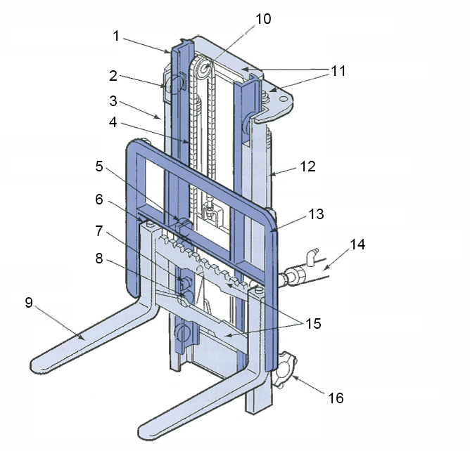
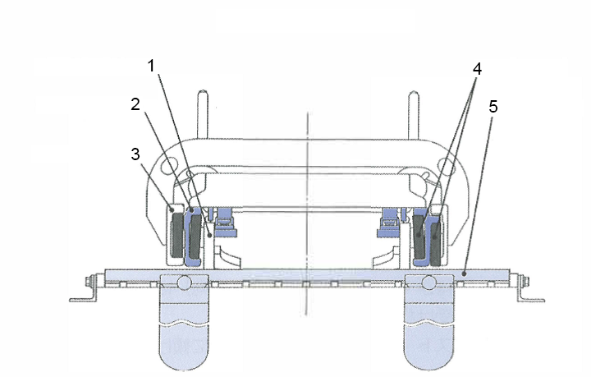
รายชื่อชิ้นส่วนอุปกรณ์การบรรทุก/การวาง
1 | เสายกด้านใน
2 | ลูกกลิ้งยก
3 | เสายกด้านนอก
4 | โซ่ยก
5 | ลูกกลิ้งยก
6 | ที่หยุดงา
7 | ลูกกลิ้งข้าง
8 | ลูกกลิ้งยก
9 | งา
10 | เฟืองโซ่
11 | คาน
12 | กระบอกสูบยก
13 | พนักพิง
14 | กระบอกสูบปรับเอียง
15 | ฟิงเกอร์บาร์
16 | ส่วนหนุนเสายก
จากส่วนที่อยู่เหนืองา
1 | โครงยึดการยก
2 | เสายกด้านใน
3 | เสายกด้านนอก
4 | ลูกกลิ้งยก
5 | ฟิงเกอร์บาร์

Slide 19
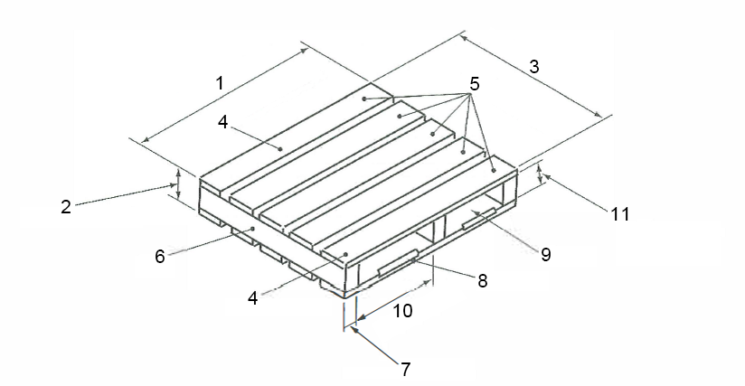
รายชื่อชิ้นส่วนพาเลทเรียบ
1 | ความกว้างพาเลท
2 | ความสูงพาเลท
3 | ความยาวพาเลท
4 | แผ่นไม้ขอบ
5 | แผ่นไม้ด้านบน
6 | ไม้คาน
7 | ความกว้างไม้คาน
8 | มุมเอียง
9 | ช่องสำหรับเสียบ
10 | ความกว้างช่องสำหรับเสียบ
11 | ความสูงช่องสำหรับเสียบ (ความกว้างไม้คาน)

Slide 20
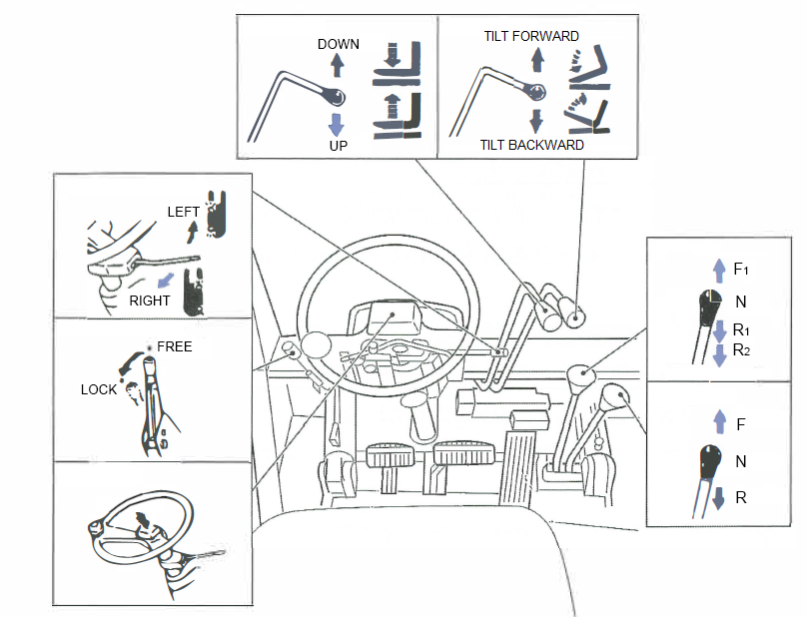
การใช้งานคันบังคับ (ตัวอย่างเช่น)
คันโยกสำหรับยก
คันโยกสำหรับเอียง
สวิตช์ไฟเลี้ยว
คันโยกเปลี่ยนเกียร์
ก้านเบรกมือ
คันโยกเลือกเดินหน้า/ถอยหลัง
ปุ่มแตร

Slide 21
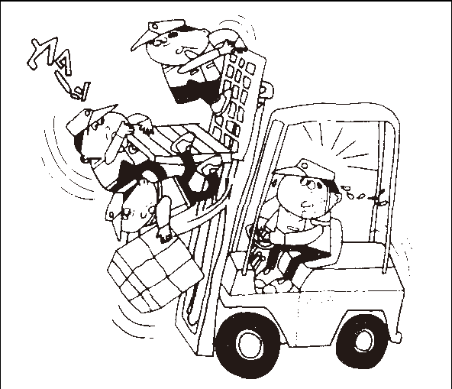
ห้ามปีนป่าย

Slide 22
ห้ามขับรถโดยยกน้ำหนักบรรทุกขึ้น

Slide 23
การตรวจสอบด้วยตัวเองเป็นครั้งคราว

Slide 24
การทำงานภายใต้การทำงานหนักเกินไปและการดื่มสุรา

Slide 25
ทำงานโดยสวมอุปกรณ์ป้องกันที่เหมาะสม
หมวกนิรภัย
สายรัดคาง
รองเท้านิรภัย

Slide 26
การตรวจสอบเบื้องต้น
รอจนกระทั่งทำการตรวจสอบเบื้องต้นเรียบร้อยแล้ว!

Slide 27
การขึ้น/การลงรถ

Slide 28
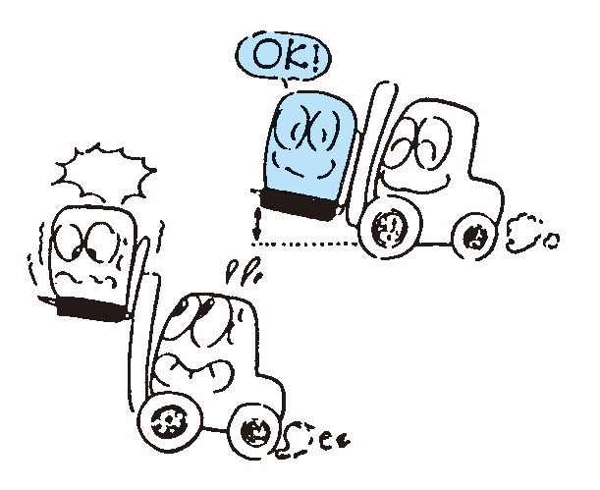
ลดงาลงเมื่อขับรถ

Slide 29
ขับรถไปด้านหน้าขึ้นเนินและถอยหลังลงเนิน

Slide 30
ซ่อมแซมปัญหาทันที

Slide 31
ห้ามบรรทุกน้ำหนักเกินขนาดที่กำหนด

Slide 32
ห้ามยืนใต้งา

Slide 33
ห้ามยกคนขึ้นด้วยงา

Slide 34
ห้ามแขวนสิ่งของไว้ที่งา

Slide 35
ทำการชาร์จไฟในสถานที่ที่มีอากาศถ่ายเทได้สะดวก

Slide 36
เปิดฝาครอบแบตเตอรี่ระหว่างทำการชาร์จ

Slide 37
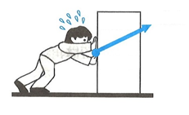
องค์ประกอบทั้งสามของแรง
ขนาด
ทิศทาง
จุดกระทำ

Slide 38
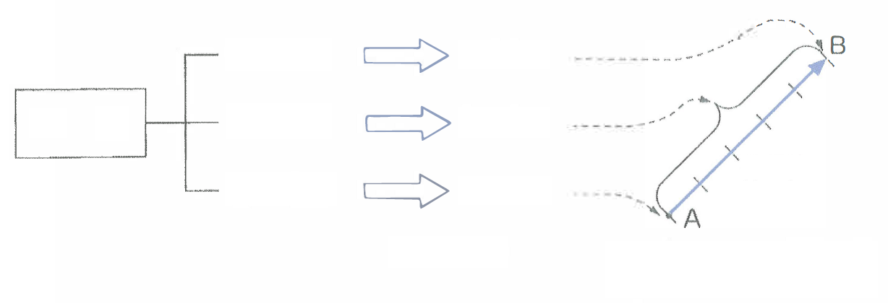
เวคเตอร์
ทิศทางของลูกศร
ทิศทาง
ความยาวของลูกศร
แรง
ขนาด
เส้นแรงของการกระทำ
จุดกระทำ
ฐานของลูกศร
องค์ประกอบทั้งสามของแรง
เวคเตอร์
(ตัวอย่างเช่น 1 N = 1 ซม.)

Slide 39
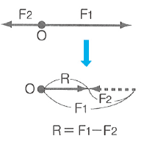
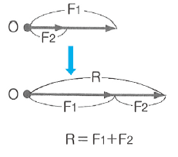
องค์ประกอบของแรงสองแรง

Slide 40
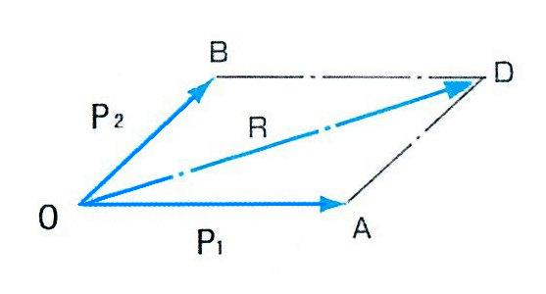
กฎสี่เหลี่ยมด้านขนานของแรง

Slide 41
การแตกแรง (1)
แรงองค์ประกอบ Fa
แรงลัพธ์ (R)
(แรงปฏิกิริยาของ F)
แรงองค์ประกอบ Fb

Slide 42
การแตกแรง (2)

Slide 43
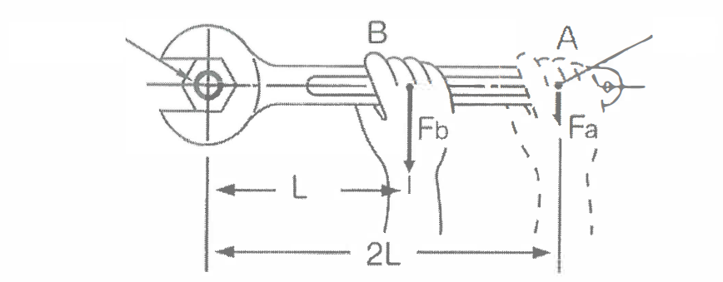
แรงขันและแรงผลัก
แกนการหมุน O
จุดออกแรง

Slide 44
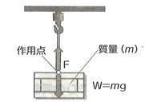
สมดุลของแรงบนจุด ๆ เดียว
จุดกระทำ
มวล

Slide 45
สมดุลของแรงบนจุด ๆ เดียว
มวล

Slide 46
สมดุลของแรงคู่ขนาน

Slide 47
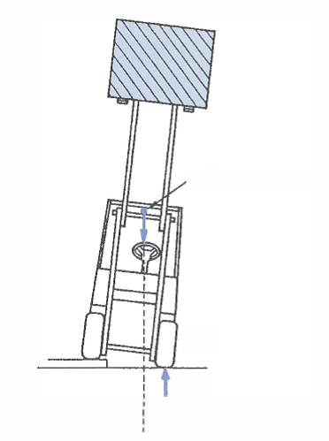
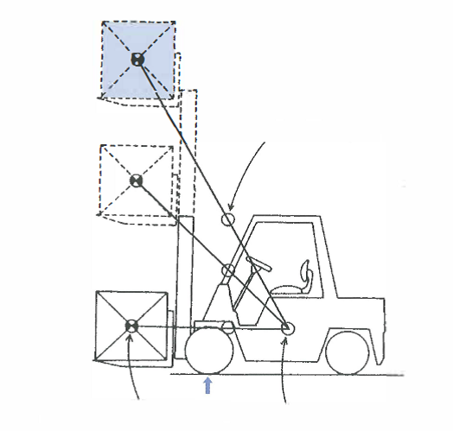
การเคลื่อนไหวของจุดศูนย์ถ่วงรวม
อันตรายจากการพลิกคว่ำบนพื้นผิวไม่เรียบ
จุดศูนย์ถ่วงรวม (G)
จุดศูนย์ถ่วงรวม (G)
ล้อหน้า
จุดศูนย์ถ่วงของน้ำหนักบรรทุก (G1)
จุดรับน้ำหนัก
จุดศูนย์ถ่วงของตัวรถ (G2)
จุดรับน้ำหนัก

Slide 48
ตำแหน่งจุดศูนย์ถ่วงของรถฟอร์กลิฟต์
เมื่อจุดศูนย์ถ่วงไม่สมดุล
การเร่งความเร็ว
เลี้ยวอย่างรุนแรง
ล้อหน้า
โครงรถ
ล้อหลัง
เพลาล้อหลัง
หมุดกึ่งกลาง
รถจะเสถียรเมื่อจุดศูนย์ถ่วงอยู่ที่ G2 อย่างไรก็ตามอาจเกิดการพลิกคว่ำเมื่อจุดศูนย์ถ่วงอยู่ที่ G1 หรือ G3

Slide 49
แรงเฉื่อยของรถฟอร์กลิฟต์

Slide 50
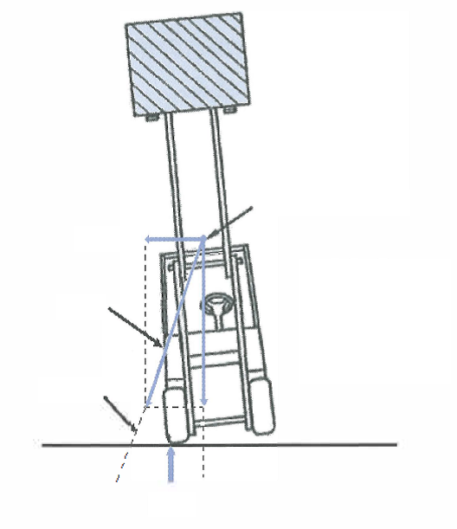
การพลิกคว่ำเนื่องจากแรงเหวี่ยง
จุดศูนย์ถ่วงรวม
แรงเหวี่ยง
แรงลัพธ์
รถจะพลิกคว่ำหากเส้นการกระทำของแรงลัพธ์ของมวลรวมและแรงเหวี่ยงอยู่เกินด้านนอกของยาง (จุดรับน้ำหนัก)
เส้นการกระทำ
จุดรับน้ำหนัก

